Slide 1
ПРОФ-IT. 2014
Аналитическая система оценки качества предоставления услуг населению
Ханты-Мансийский автономный округ – Югра
Администрация города Ханты-Мансийска
Начальник управления информатизации
Ципорин Павел Игоревич

Slide 2
Предпосылки возникновения проекта
В 2012 году проведено исследование удовлетворенности населения города предоставляемыми государственными и муниципальными услугами.
1
Опрос показал, что уровень удовлетворенности варьируется от 45% в сфере земельных отношений, до 82% – в сфере культуры
2
601 Указ Президента от 07 мая 2012 года дополнительно поставил задачу повышения уровня удовлетворенности граждан качеством услуг
3

Slide 3
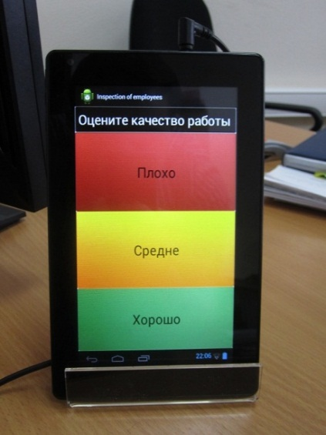
Предпосылки возникновения проекта
На экспертное заседание при Главе Администрации города Ханты-Мансийска вынесен вопрос повышения уровня удовлетворенности граждан от взаимодействия с органами местного самоуправления.
Проблему низкой оценки деятельности чиновников, а также задачу повышения их заинтересованности в решении вопросов граждан решили при помощи
Аналитической системы оценки качества
предоставления услуг населению.
Принято решение Систему реализовать
на базе планшетных компьютеров
под управлением Android.

Slide 4
Общая информация о проекте
Цель проекта: Повышение уровня удовлетворенности граждан качеством предоставления государственных и муниципальных услуг.
Задачи проекта:
Организация оценки качества услуг непосредственно при взаимодействии чиновника и гражданина.
Ведение истории обращений / подачи документов / получения результата в личном кабинете жителя.
Ведение видеозаписи приема граждан в целях снижения коррупционных рисков, повышения качества работы с населением, снижения неправомерных жалоб как со стороны жителей, так и со стороны чиновников.

Slide 5
Организационные мероприятия
Для работы системы принято распоряжение Администрации города Ханты-Мансийска от 14.08.2013 № 206-р «О внедрении системы оценки качества предоставления услуг в органах Администрации города Ханты-Мансийска».
В соответствии с распоряжением руководители органов Администрации должны организовать постоянную
работу сотрудников в системе
при каждом взаимодействии
с населением.

Slide 6
Департамент муниципальной собственности
Структура системы
Департамент образования
Администрация города Ханты-Мансийска
Департамент градостроительства и архитектуры
Департамент городского хозяйства
Интегрированная оценка эффективности
Показатели эффективности
Результаты анкетирования и опросов
Аналитический отчет
Notes:
Система оценки качества предоставления услуг населению представляет собой территориально распределенную сеть планшетных компьютеров, размещенных в местах оказания наиболее социально-значимых и «сложных» услуг. В Аналитической системе предусмотрена математическая модель, позволяющая учитывать как непосредственно оценку чиновника, так и результаты опросов, оценки мест приема граждан и многое другое.
Посетитель, придя за услугой, может оценить качество оказания услуги, компетентность чиновника, его аккуратность и доброжелательность, удобство мест ожидания и приема.

Slide 7
Архитектура системы
Система оценки эффективности работы служащих, осуществляю-щих прием граждан и анкетиро-вание граждан на базе планшетных ПК
1
2
Универсальный Web модуль персонального анкетирования и опроса граждан
6
Система информирования, записи на прием и опроса граждан на базе информационных киосков
3
4
Система СМС информирования
5
База данных, математическая модель комплексной оценки эффективности ОГВ и ОМСУ, система генерации аналитических отчетов

Slide 8
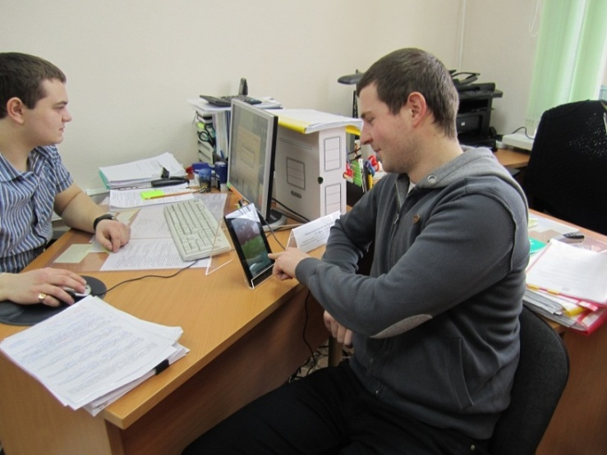
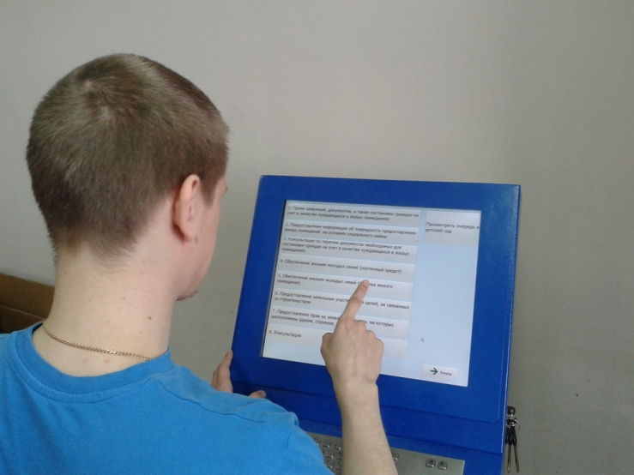
Основные возможности системы
1
Учет приема граждан сотрудниками;
2
Определение нагрузки сотрудников;
3
Расчет уровня удовлетворенности населения конкретной услугой / конкретным чиновником;
4
Ведение электронной очереди (определение среднего времени ожидания в очереди);
5
Расчет комплексной оценки качества предоставления услуг населению.
Пользователи системы:
Администратор системы;
Руководитель органа Администрации (подразделения);
Пользователь системы (чиновник).

Slide 9
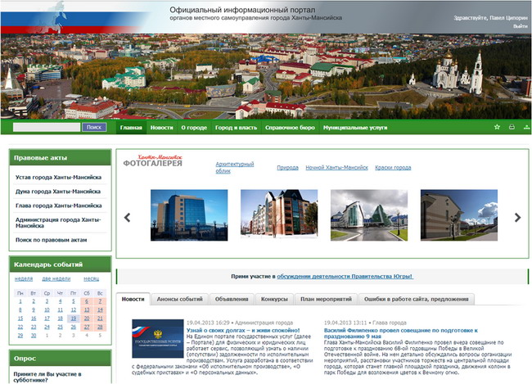
Основные возможности системы
Выбранное решение на базе планшетных компьютеров под управлением Android позволяет не только проводить одноразовую оценку качества предоставления услуги, увязать процесс получения услуги с личным кабинетом жителя города, но и
дополнительно
организовать опрос
населения о качестве
предоставления услуги
через Официальный
портал.

Slide 10
Преимущества системы
Стоит отметить, что поставленная оценка не доступна для специалиста, оказывающего услугу. Положение оценок «Хорошо», «Средне», «Плохо» постоянно меняется. Поэтому чиновнику сложно понять, как его оценил именно этот посетитель.

Slide 11
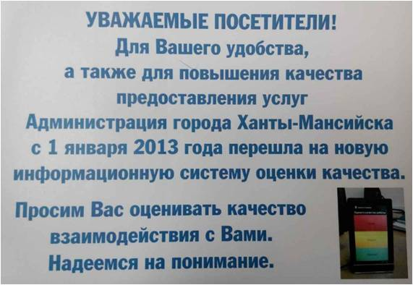
Преимущества системы
Дополнительно для жителей в Системе оценки качества услуг реализован сервис смс-информирования о готовности документов или иного результата услуги.
Во время приема через систему ведется видеозапись предоставления услуги. Такая возможности дисциплинирует как чиновника, так и непосредственно заявителя.

Slide 12
Комплексный мониторинг качества предоставления услуг
Опрос с помощью планшетных компьютеров на местах оказания услуг, информационных киосков в ОГВ
Опрос через вэб-порталы, социальные сети
Анкетирование граждан, экспертной группы по оценки качества услуг
Телефонные, СМС опросы

Slide 13
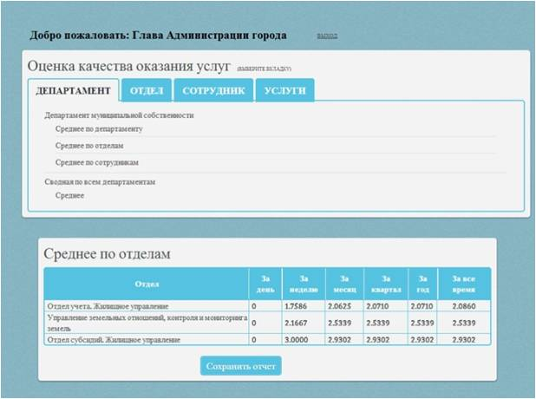
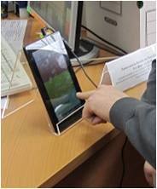
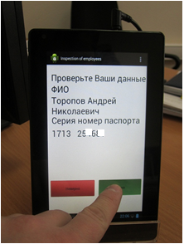
Итоги внедрения проекта
Руководители органов Администрации, предоставляющих услуги населению, имеют возможность в режиме реального времени отслеживать количество посетителей и качество оказания услуг каждым конкретным сотрудником.
Могут своевременно принимать организационные и кадровые меры для повышения качества предоставления услуг.

Slide 14
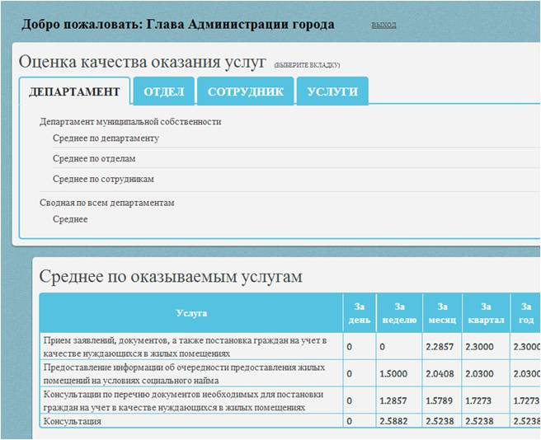
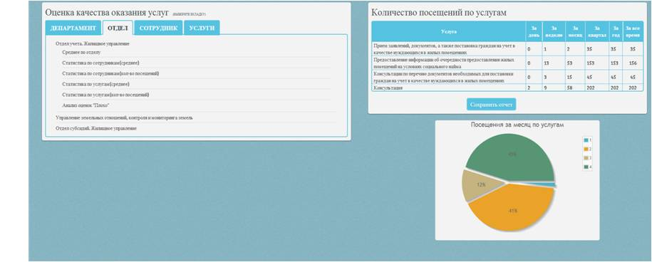
Итоги внедрения проекта
Система установлена на 45 местах специалистов.
После внедрения системы нам удалось добиться повышения качества предоставления чиновниками услуг населению за полгода сразу на 22%.
Считаем данный показатель очень многообещающим!

Slide 15
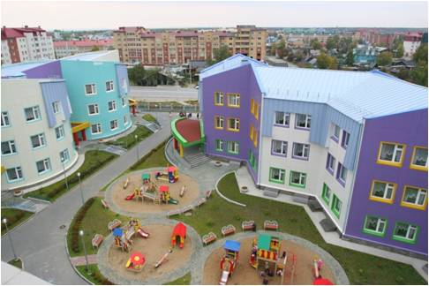
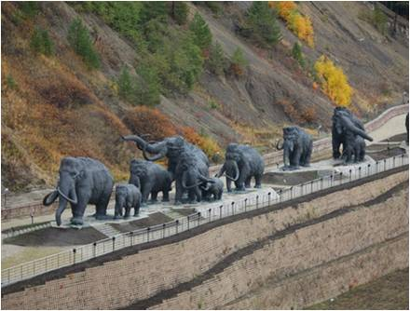
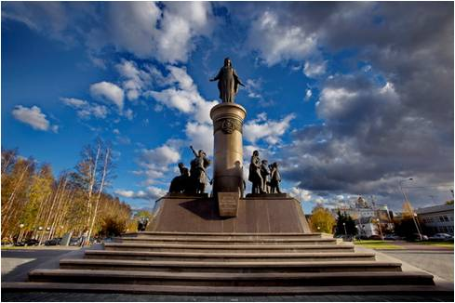
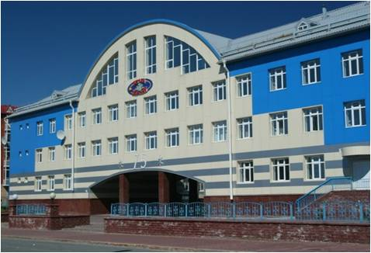
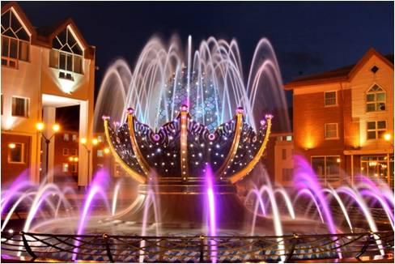
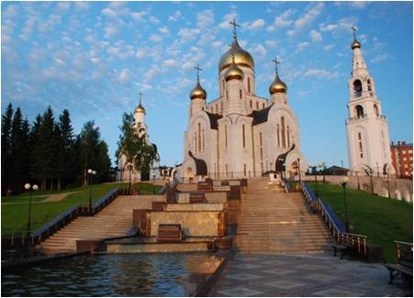
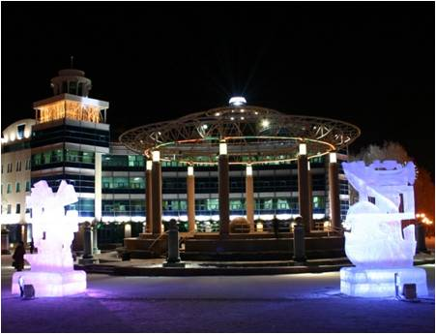
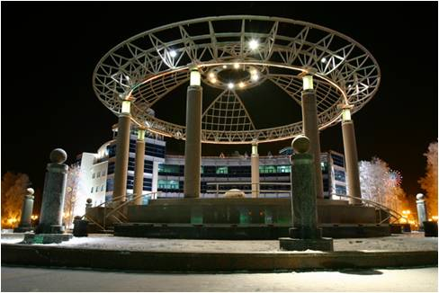
Спасибо
за внимание!

